Slide 1
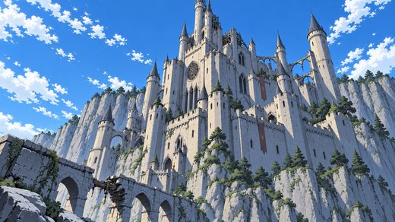
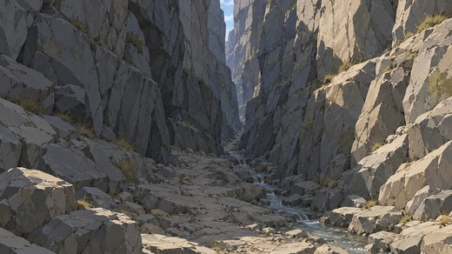
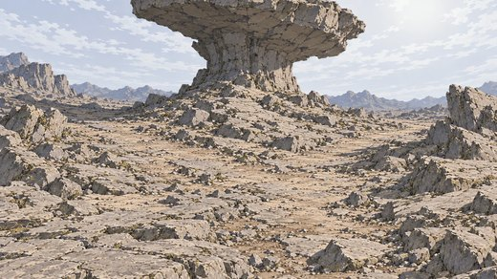
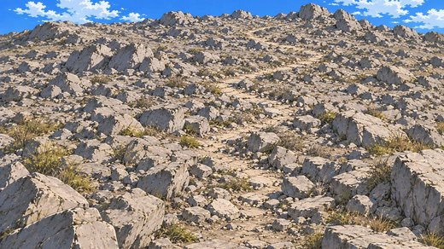
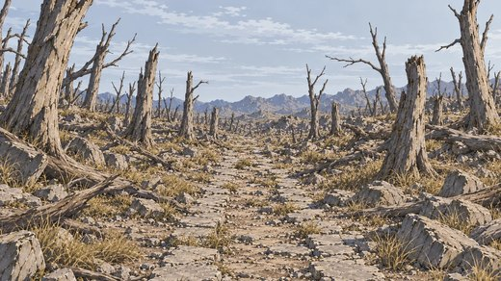
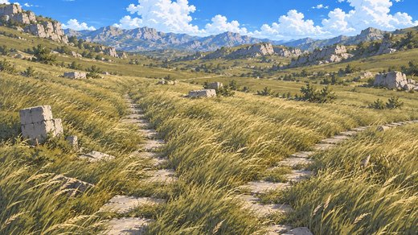
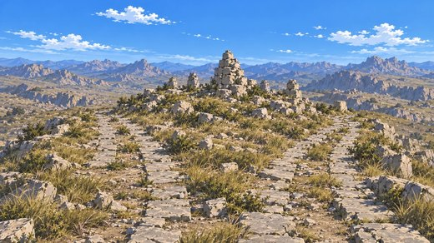
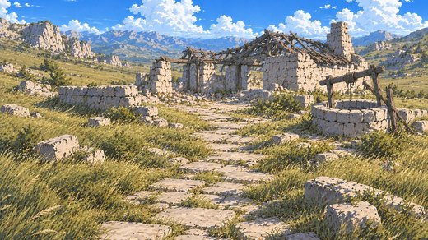

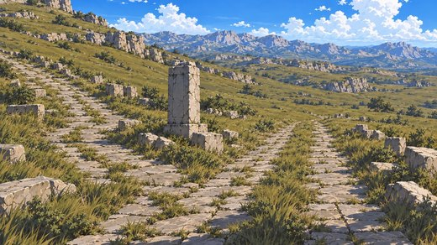
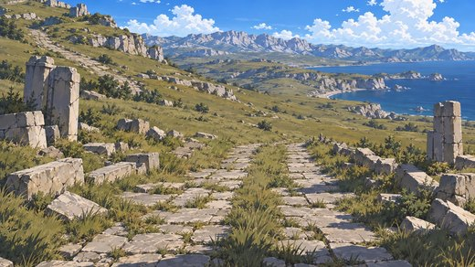
平原古道 拓樸
11 格・每一格是「縮圖＋地名」的群組，可以直接拖；連線是 connector，拖格子時會跟著走
城外
ravine
狹窄溪谷
gorge
風蝕岩
windrock
碎石坡
scree
枯木林
deadwood
草海
sea
石塚群
cairn
古井驛
well
烽燧臺
beacon
里程碑
stone
道口
entry

